Slide 1

[ EVALUACIÓN PARCIAL N° 2 — BDY1103 ]
Manual de Pruebas de Base de Datos
Validación Integral del Modelo Relacional y Objetos PL/SQL en Oracle DB (BDY1103_TEST)
Integrantes del Equipo Evaluador:
• Equipo de Desarrollo PL/SQL y Auditoría de BD
• Asignatura: BDY1103 — Taller de Base de Datos

Slide 2
BDY1103 | EVALUACIÓN PARCIAL N° 2
Contexto del Negocio
RESTAURANTE DE COMIDA RÁPIDA
Operación diaria con atención en caja y pedidos de delivery.
ESTRUCTURA DE PERSONAL
Jefe de Local, Subgerente, Gerente, Entrenador y Crew.
CAJAS Y TURNOS
Tres cajas regulares y una exclusiva para delivery; turnos de apertura, medio, cierre y extraordinario.
PROCESO DE VENTA
Registro de trabajador, caja, productos, cantidades, pago, subtotal, descuento y total.

Slide 3
BDY1103 | EVALUACIÓN PARCIAL N° 2
Problemática del Negocio
INFORMACIÓN DISPERSA
Sin un modelo centralizado, cuesta relacionar trabajadores, cajas, productos y transacciones.
CONTROL DE VENTAS
Se requiere registrar cada operación y mantener consistencia entre cabecera, detalle y montos.
SEGUIMIENTO DEL DESEMPEÑO
No basta con conocer el total vendido: también se busca analizar las ventas sugestivas por trabajador.
NECESIDAD DE VALIDACIÓN
Evitar ventas vinculadas a trabajadores inactivos o inexistentes y reducir errores de registro.

Slide 4
BDY1103 | EVALUACIÓN PARCIAL N° 2
Resumen Ejecutivo y Métricas Clave de Auditoría
11
TABLAS RELACIONALES
Modelo DDL de ventas en comida rápida con restricciones PK/FK
100
VENTAS AUDITADAS
100% de consistencia comprobada (Total = Subtotal - Descuento)
7
OBJETOS PL/SQL
Procedimientos, Funciones, Paquete Encapsulado y Trigger
0
ERRORES EN BD
Verificación en USER_ERRORS y estado VALID en USER_OBJECTS

Slide 5
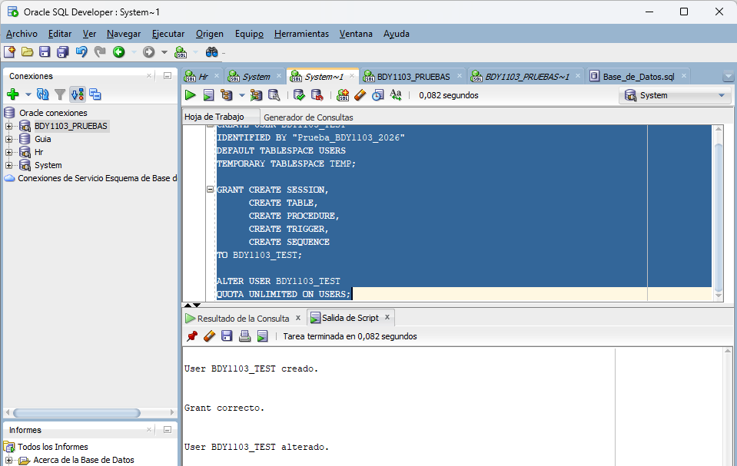
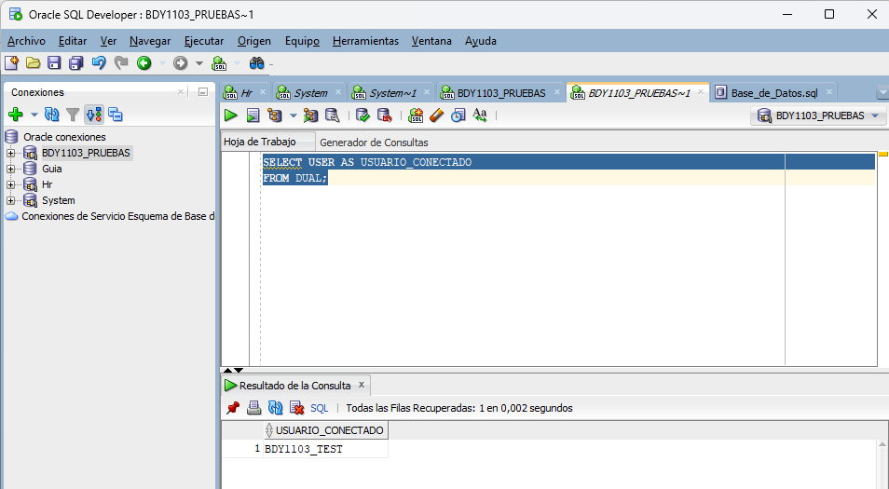
BDY1103 | EVALUACIÓN PARCIAL N° 2
Preparación del Entorno Aislado (BDY1103_TEST)
1. Creación de Usuario de Pruebas (Prueba 00):
• Creación del usuario BDY1103_TEST con cuota ilimitada en tablespace USERS.
• Asignación de privilegios DDL/DML: CREATE SESSION, TABLE, PROCEDURE, TRIGGER.
2. Verificación de Conexión Activa (Prueba 01):
• Validación mediante consulta SQL: SELECT USER FROM DUAL;
• Garantiza la ejecución aislada en el esquema de prueba sin afectar producción.

Slide 6
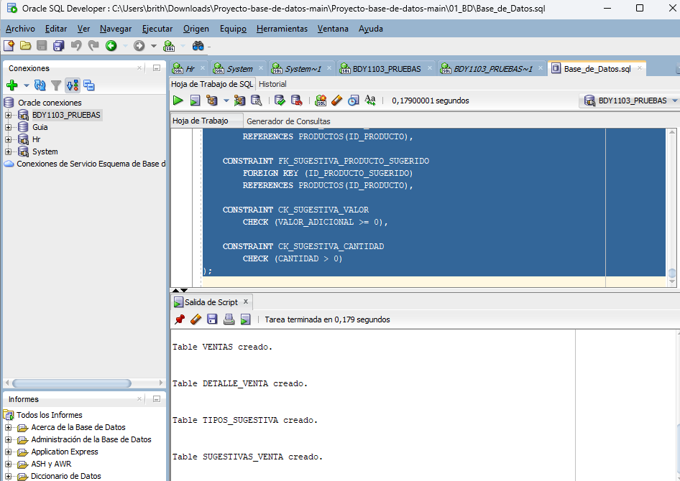
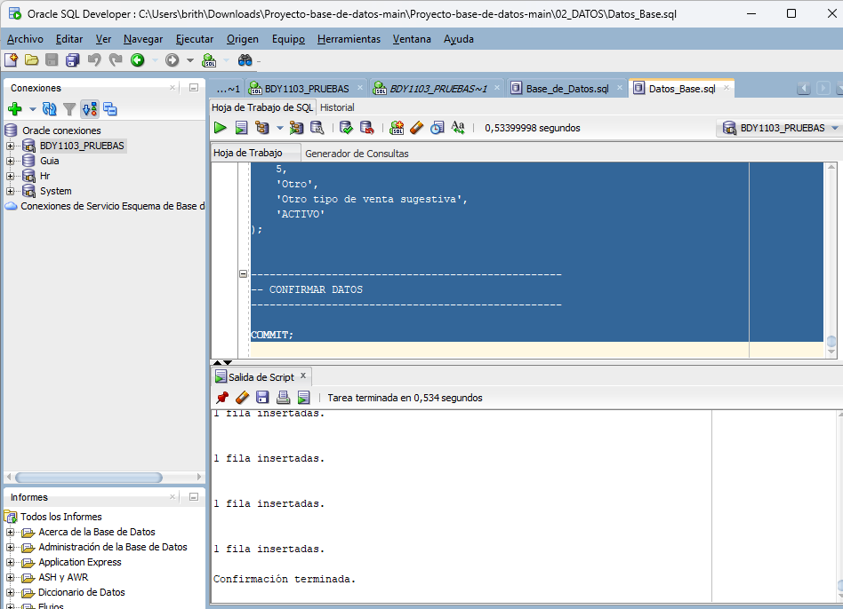
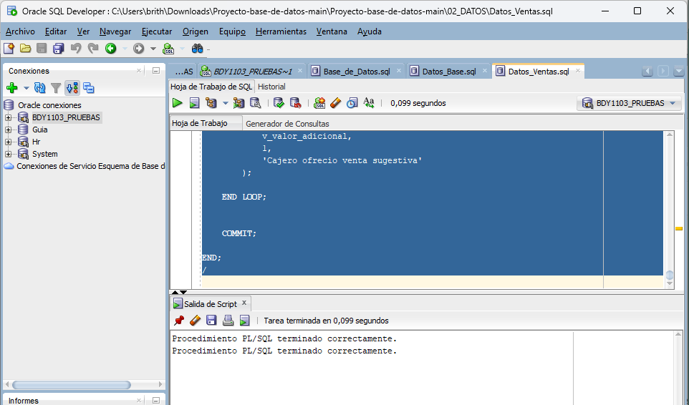
BDY1103 | EVALUACIÓN PARCIAL N° 2
Creación de Estructura DDL y Carga Masiva de Datos
• Pruebas de Estructura y Poblamiento:
1. Prueba 02: Creación exitosa de las 11 tablas relacionales del modelo de negocio con claves primarias y foráneas.
2. Prueba 03: Poblamiento de tablas maestras (Cajas, Roles, Turnos, Categorías, Productos y Trabajadores).
3. Prueba 04: Generación automatizada del script masivo de ventas con 100 transacciones y 30 registros sugestivos.

Slide 7
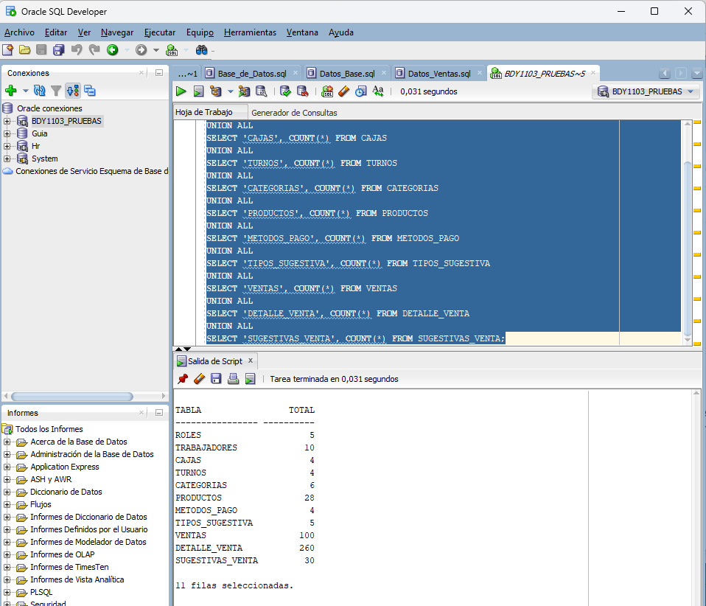
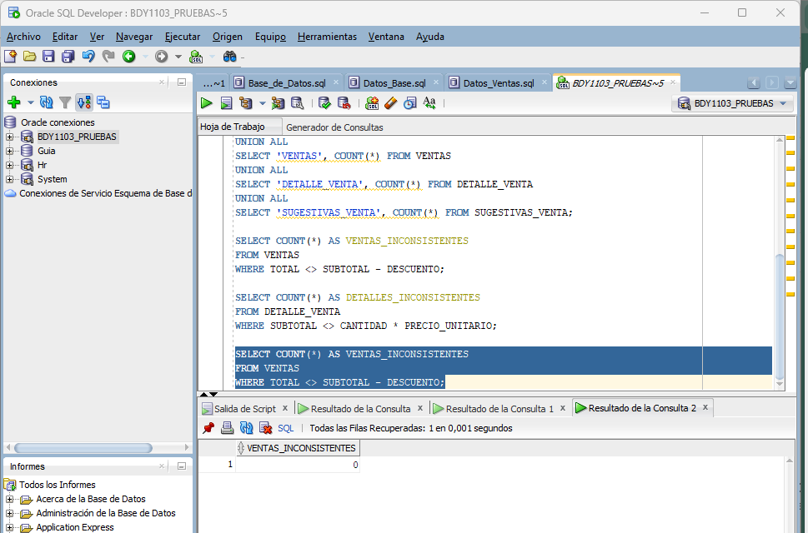
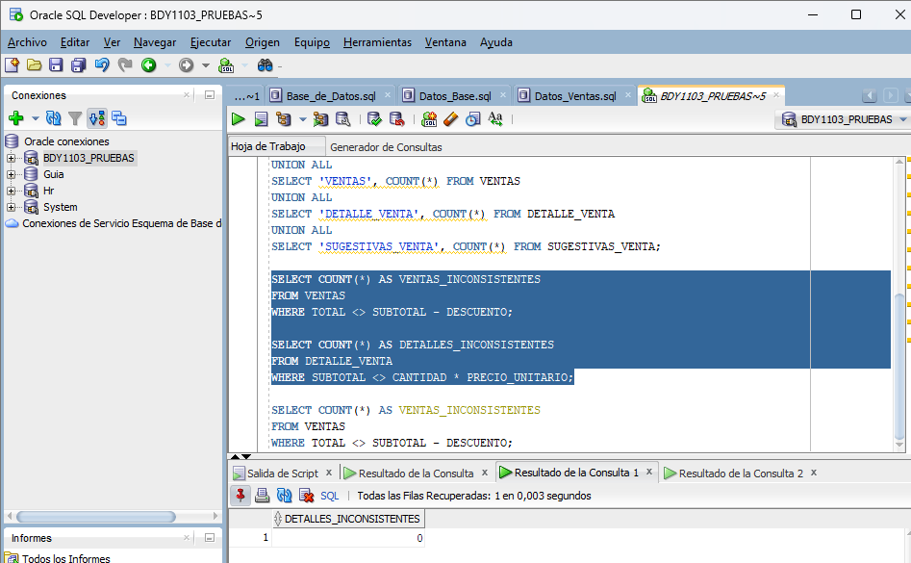
BDY1103 | EVALUACIÓN PARCIAL N° 2
Auditoría de Consistencia y Totales Calculados
• Verificación Numérica (Prueba 05):
1. Conteo de Filas (Prueba 05A):
Confirmación de 100 ventas, 260 detalles de venta y 30 ventas sugestivas cargadas.
2. Consistencia en Ventas (Prueba 05B):
0 filas con diferencias entre TOTAL y (SUBTOTAL - DESCUENTO).
3. Consistencia en Detalles (Prueba 05C):
100% de coincidencia entre subtotales calculados y acumulados en cabecera.

Slide 8
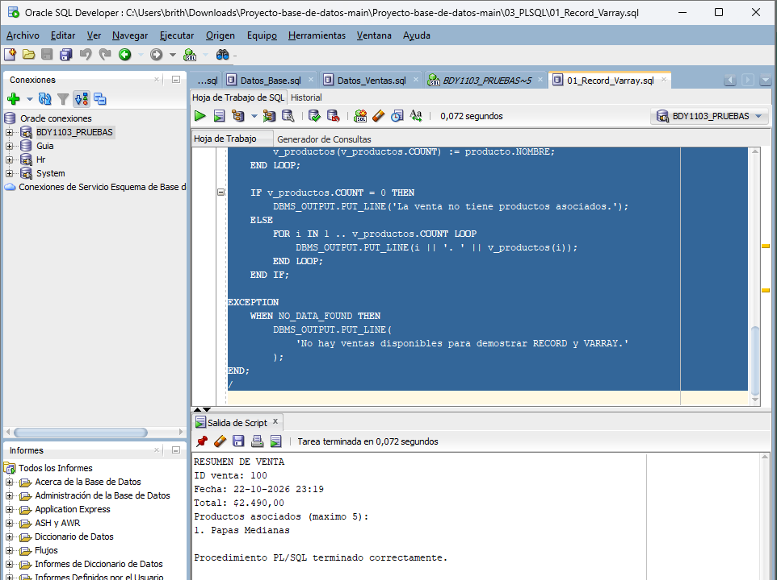
BDY1103 | EVALUACIÓN PARCIAL N° 2
Bloques Anónimos: Uso de RECORD y VARRAY PL/SQL
• Estructuras Complejas en Memoria (Prueba 06):
• TYPE r_venta IS RECORD:
Permite empaquetar en una sola estructura los datos del cliente, fecha, caja y total de la venta.
• TYPE t_productos IS VARRAY(5):
Colección acotada para manipular en memoria hasta 5 productos por transacción de venta de forma eficiente.
• Salida Comprobada:
Procesamiento dinámico en bloque anónimo sin necesidad de tablas temporales en disco.

Slide 9
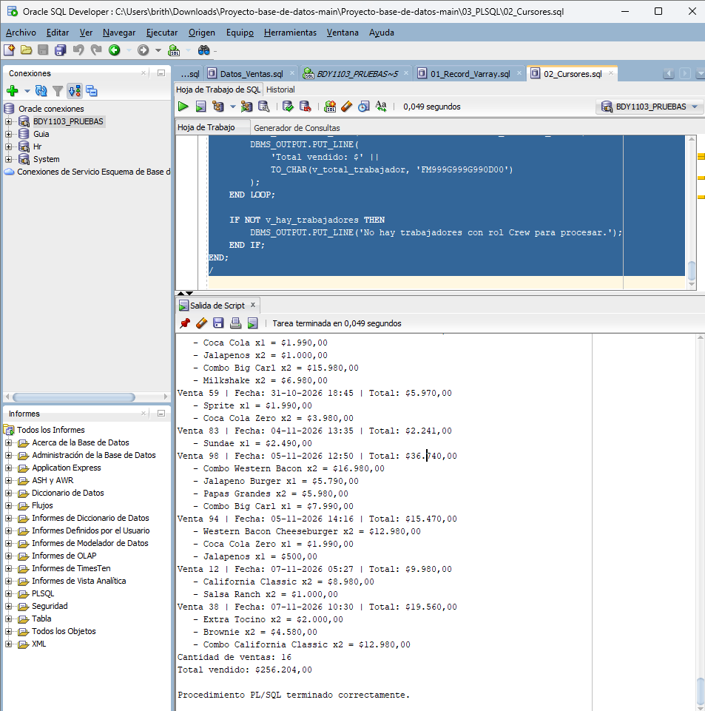
BDY1103 | EVALUACIÓN PARCIAL N° 2
Bloques Anónimos: Cursores Explícitos Anidados
• Procesamiento Jerárquico Multinivel (Prueba 07):
• Estructura de Ciclos Anidados:
1. Cursor Padre: Iteración sobre los Trabajadores con rol 'Crew'.
2. Cursor Hijo 1: Iteración sobre las Ventas asociadas al trabajador.
3. Cursor Hijo 2: Iteración sobre el Detalle de Productos vendidos.
• Salida Impresa (DBMS_OUTPUT):
Muestra totales acumulados y subtotales calculados dinámicamente por nivel.

Slide 10
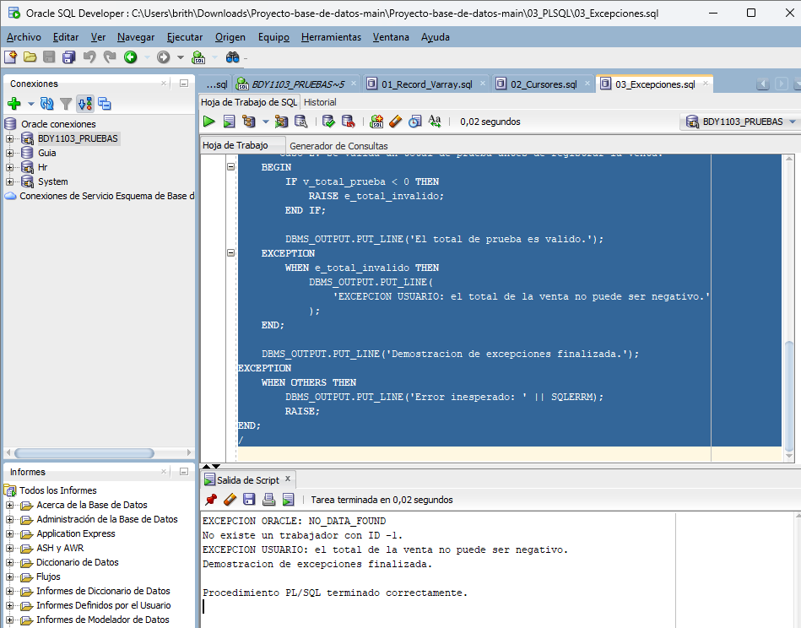
BDY1103 | EVALUACIÓN PARCIAL N° 2
Manejo Controlado de Excepciones PL/SQL
• Control de Errores y Excepciones (Prueba 08):
1. Excepción Predefinida Oracle (NO_DATA_FOUND):
Captura el error cuando se consulta un ID de venta que no existe en el sistema.
2. Excepción Personalizada de Usuario (e_total_invalido):
Activada con RAISE al detectar inconsistencias de montos negativos.
• Resultado:
Prevención de caídas de aplicación y emisión de mensajes explicativos al usuario.

Slide 11
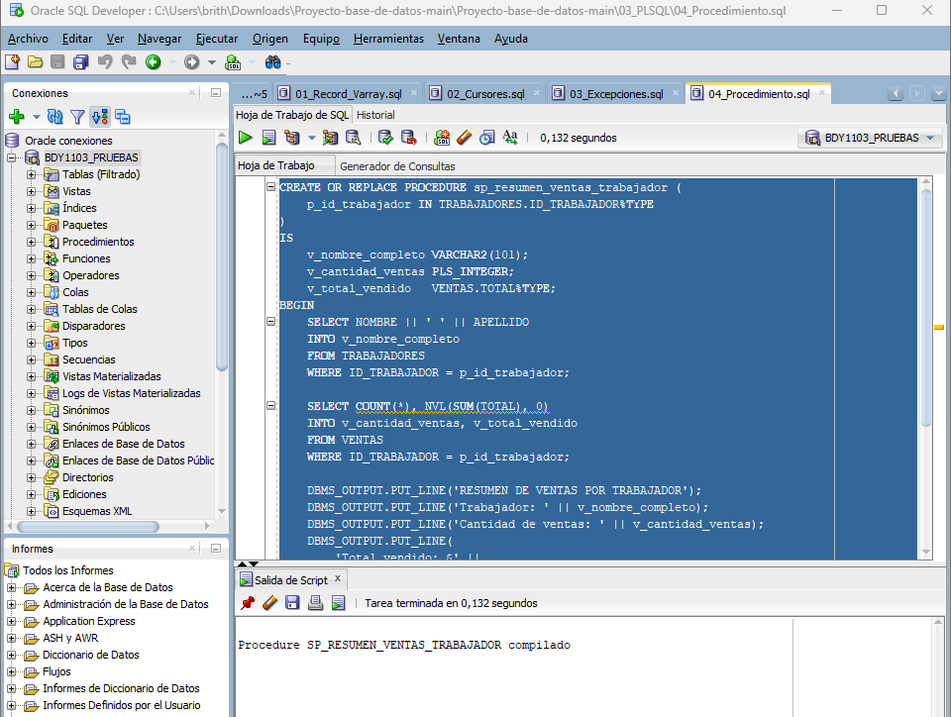
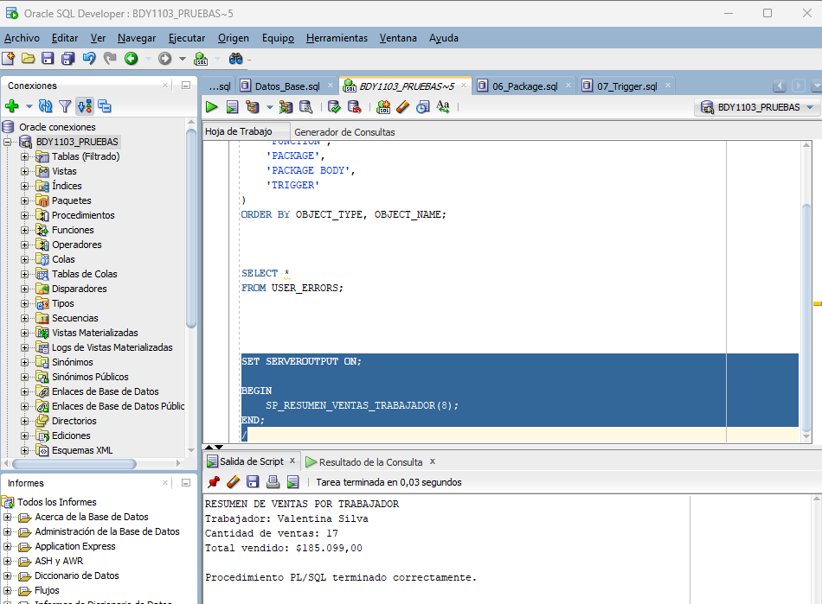
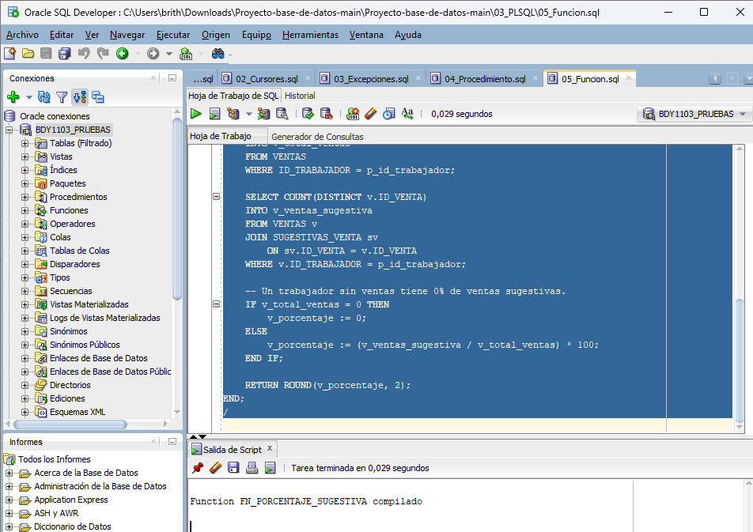
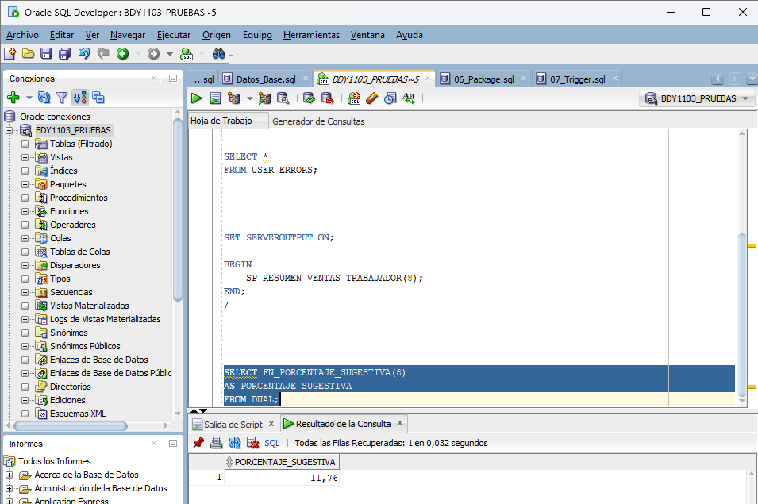
BDY1103 | EVALUACIÓN PARCIAL N° 2
Procedimientos y Funciones Almacenadas (Indicador IE2.1)
• Subprogramas Almacenados Creados:
1. SP_RESUMEN_VENTAS_TRABAJADOR (Pruebas 09A y 10):
Procedimiento que calcula el total vendido y cantidad de ventas por trabajador (ej. Trabajador ID 8).
2. FN_PORCENTAJE_SUGESTIVA (Pruebas 09B y 11):
Función que retorna el porcentaje de conversión de ventas sugestivas (ej. 11.76%) invocable directo desde SQL.

Slide 12
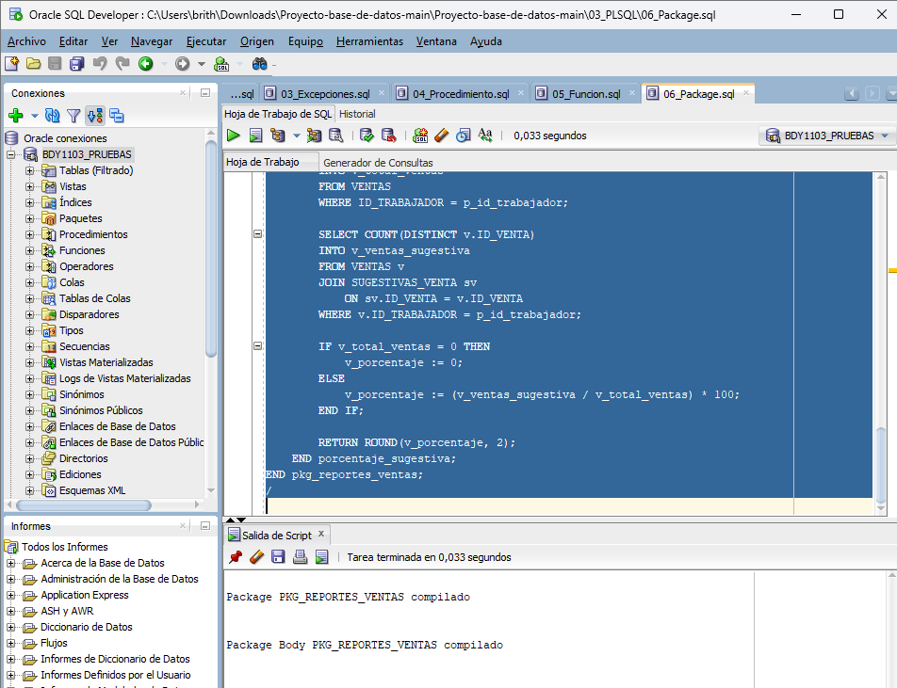
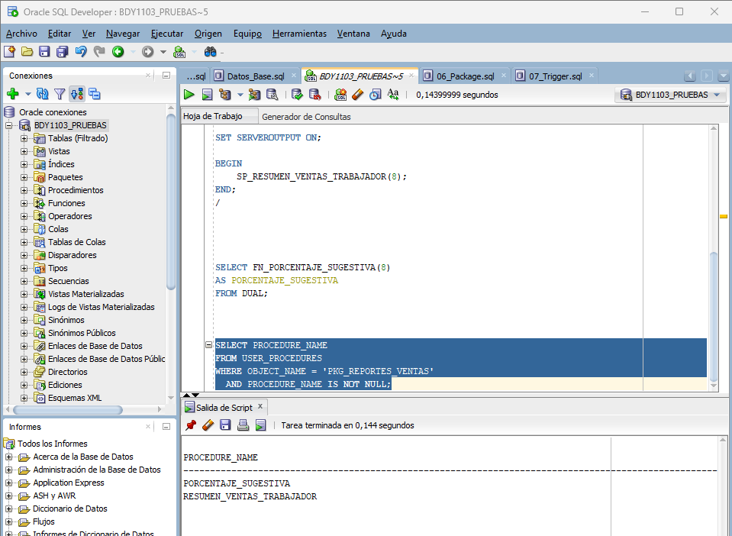
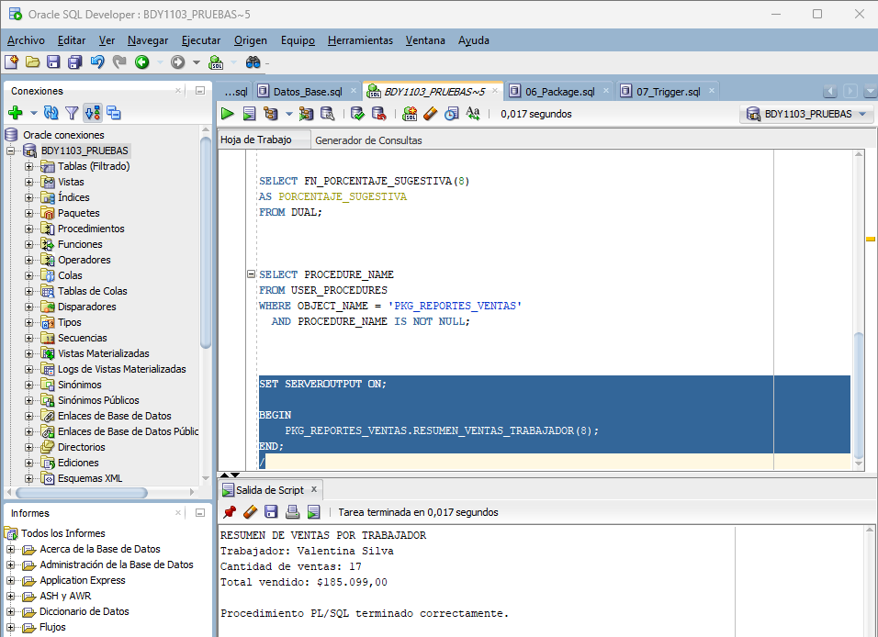
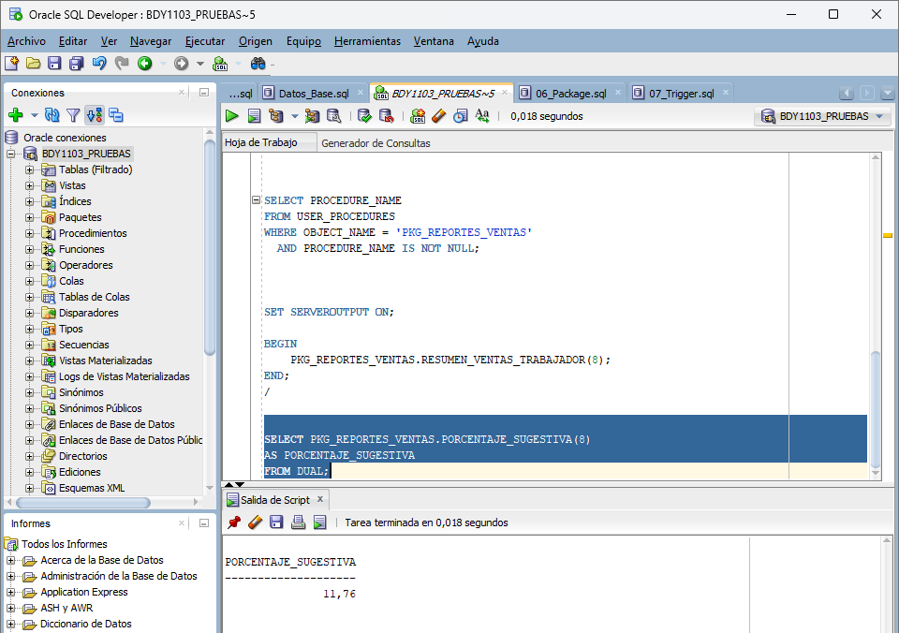
BDY1103 | EVALUACIÓN PARCIAL N° 2
Encapsulamiento con Paquetes PL/SQL (Indicador IE2.2)
• Package PKG_REPORTES_VENTAS:
• Especificación y Body (Prueba 09C):
Encapsula lógica de negocio en una interfaz pública organizada.
• Componentes (Prueba 12A):
Contiene el procedimiento y la función de negocio agrupados.
• Ejecución de Componentes (Pruebas 12B y 12C):
Ejecución exitosa invocando PKG_REPORTES_VENTAS.SP_RESUMEN_VENTAS_TRABAJADOR y PKG_REPORTES_VENTAS.FN_PORCENTAJE_SUGESTIVA.

Slide 13
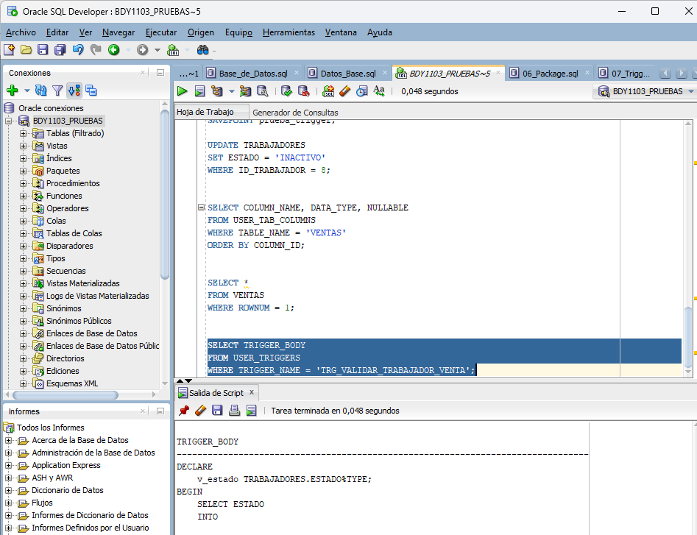
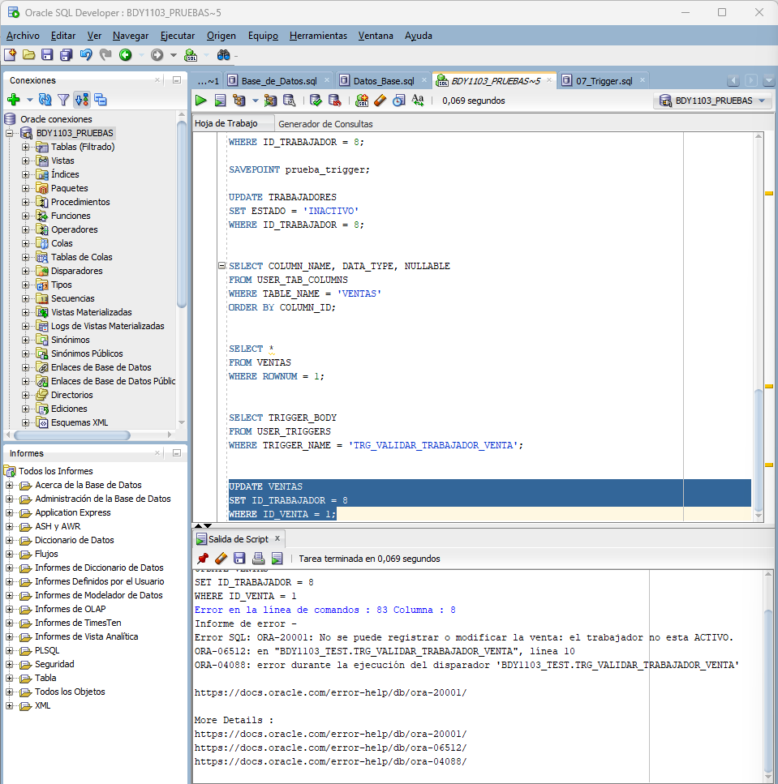
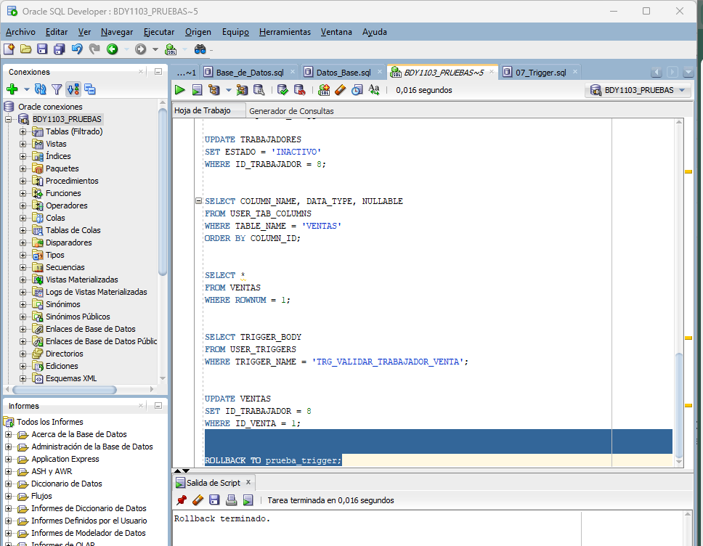
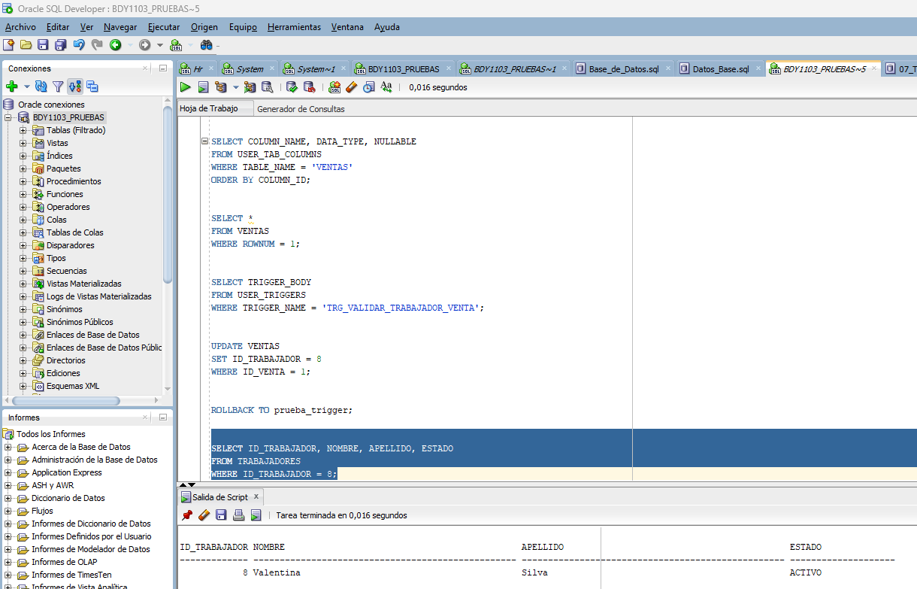
BDY1103 | EVALUACIÓN PARCIAL N° 2
Triggers: Control de Asignación en UPDATE (Indicador IE2.3)
• Trigger TRG_VALIDAR_TRABAJADOR_VENTA:
• Regla de Negocio Evaluada:
Impedir la modificación de ventas asociándolas a trabajadores en estado INACTIVO.
• Flujo de Prueba de UPDATE (Pruebas 13A-13I):
1. Cambio a INACTIVO con SAVEPOINT (Pruebas 13B-13C).
2. Intento de UPDATE rechazado con error ORA-20001 (Prueba 13G).
3. Confirmación de Rollback y restauración de estado (Prueba 13I).

Slide 14
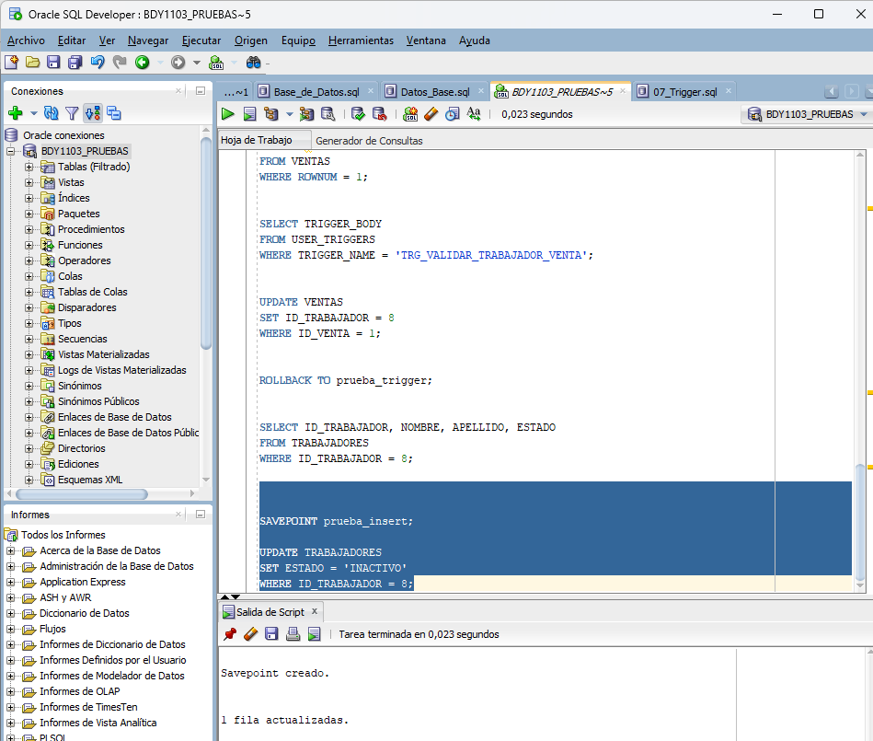
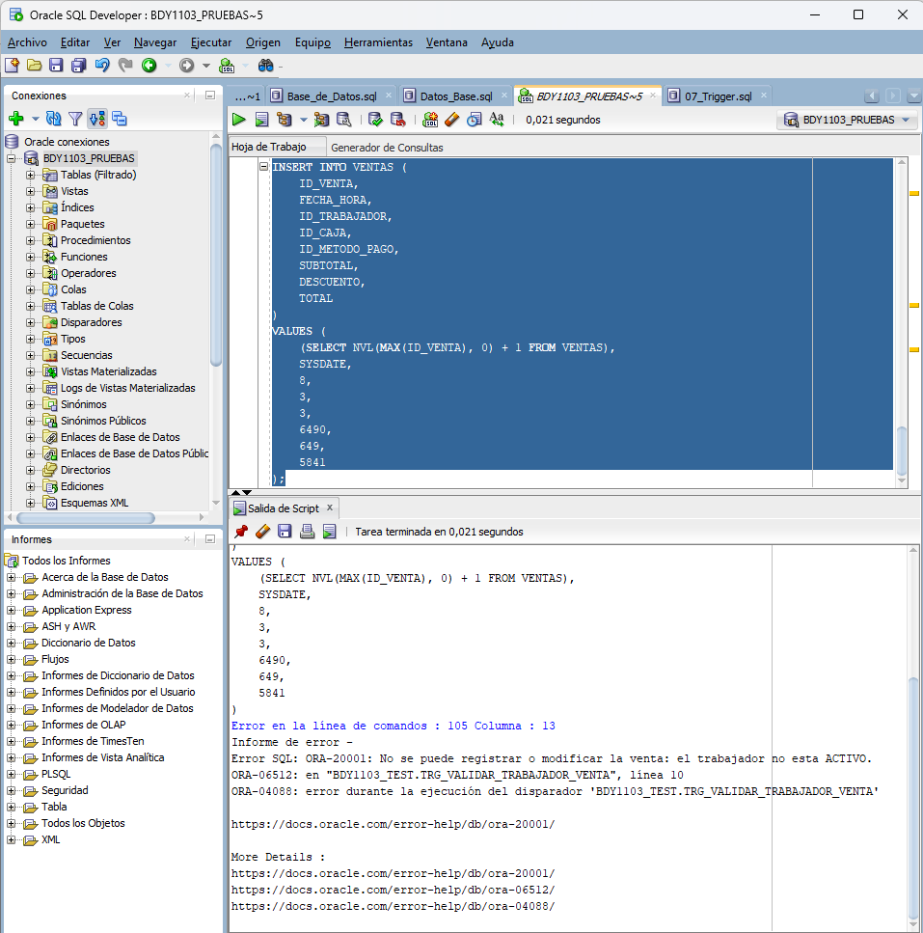
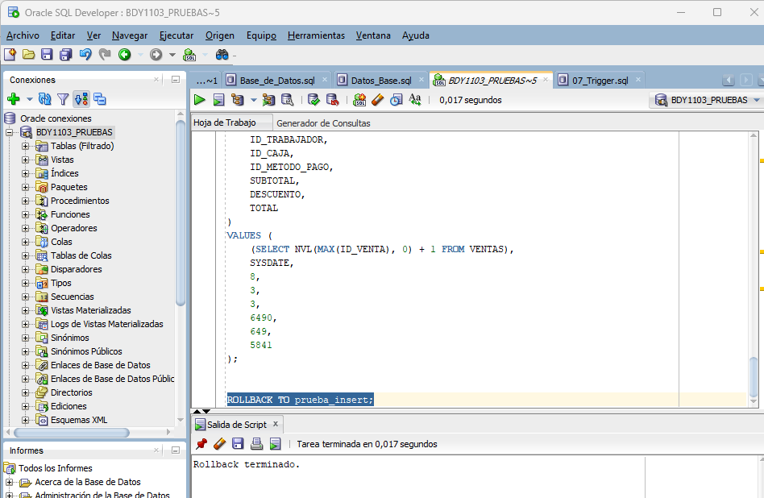
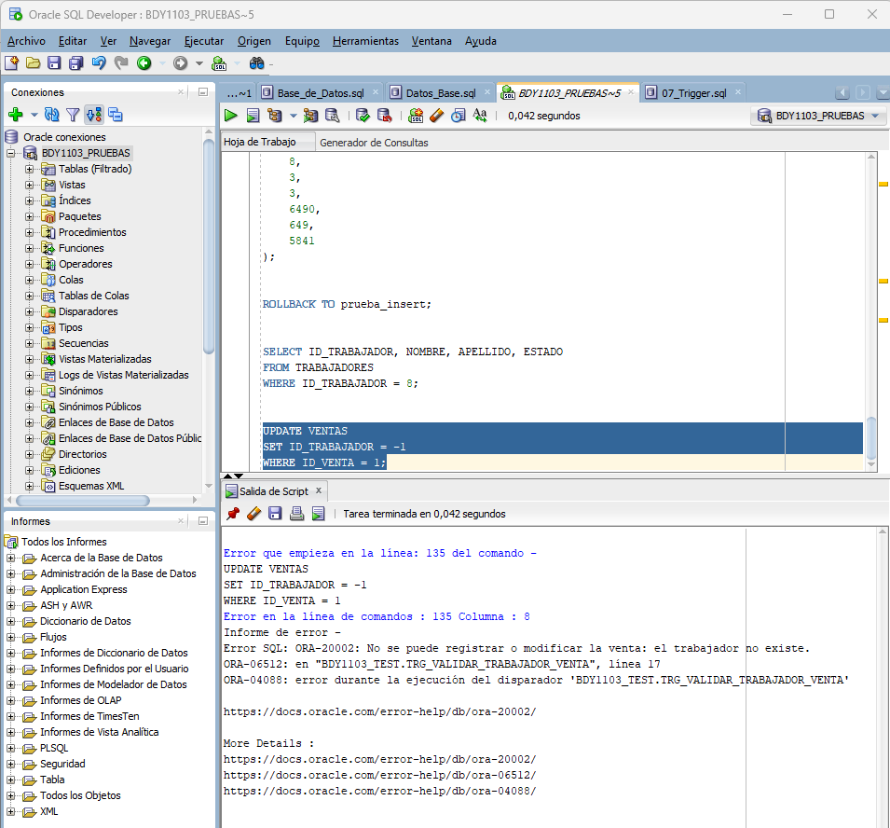
BDY1103 | EVALUACIÓN PARCIAL N° 2
Triggers: Control de Asignación en INSERT (Indicador IE2.3)
• Inserción Inactiva e Inexistente:
• Prueba de INSERT Inactivo (Pruebas 13J-13M):
Intento de registrar nueva venta para trabajador INACTIVO cancelado automáticamente con error ORA-20001.
• Prueba de Trabajador Inexistente (Prueba 14):
Intento de registrar venta para ID de trabajador que no existe en BD bloqueado con error ORA-20002.
• Garantía de Integridad: 0 ventas inválidas registradas.

Slide 15
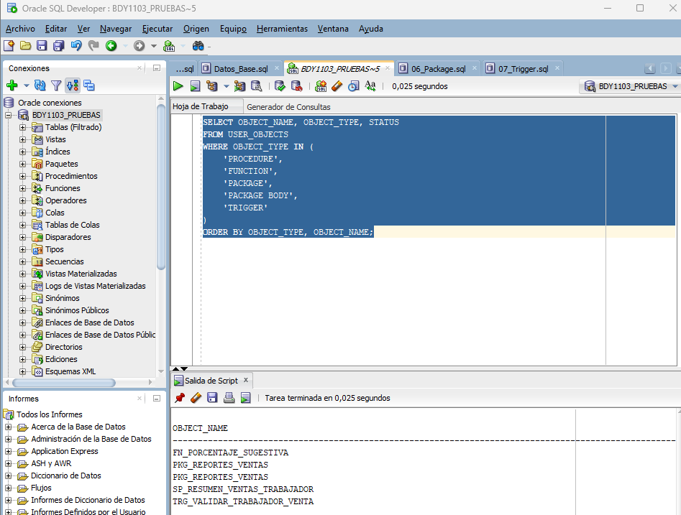
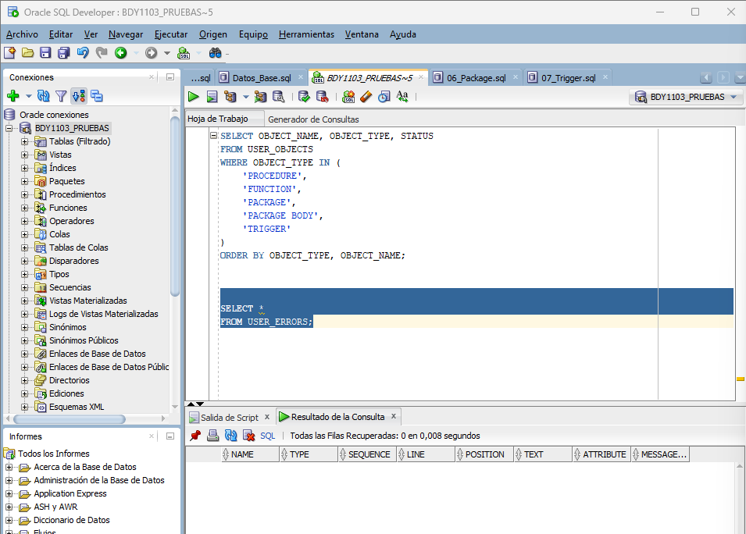
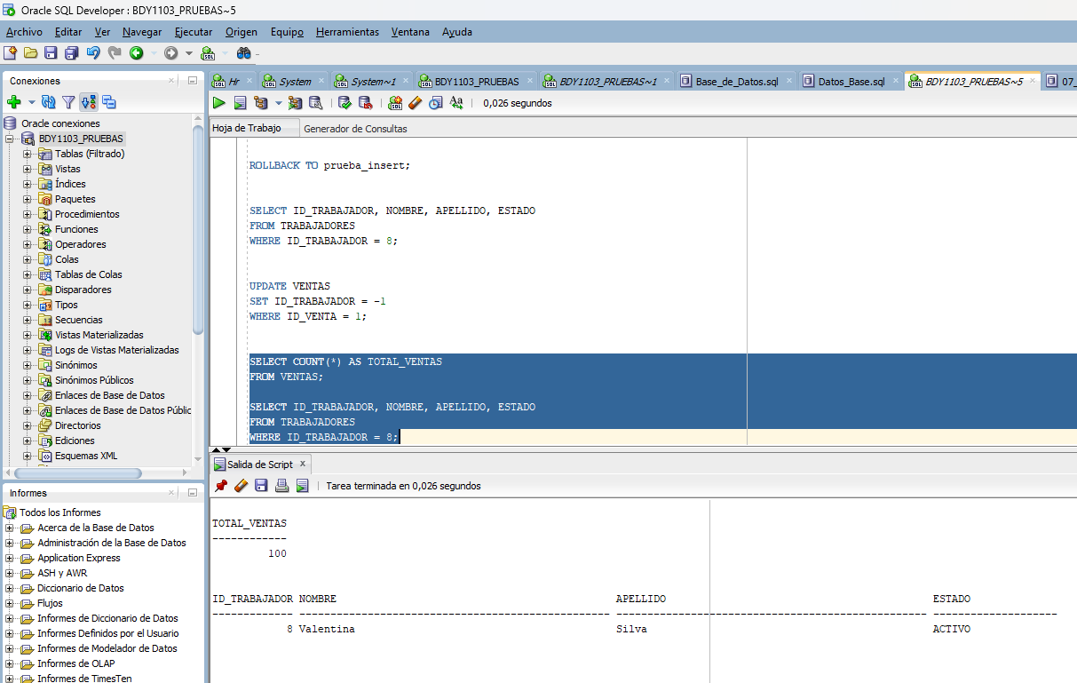
BDY1103 | EVALUACIÓN PARCIAL N° 2
Verificación Final del Diccionario y Estado de BD
• Verificación de Compilación y Estado:
1. Objetos Válidos (Prueba 09-VALID):
Consulta en USER_OBJECTS confirma que todos los procedimientos, funciones, paquetes y triggers están en estado 'VALID'.
2. Cero Errores (Prueba 09-Errores):
Consulta USER_ERRORS devuelve 0 filas.
3. Estado Final BD (Prueba 15):
Confirmación de que los Savepoints no alteraron las 100 ventas originales ni el estado ACTIVO de trabajadores.

Slide 16
BDY1103 | EVALUACIÓN PARCIAL N° 2
Matriz de Cumplimiento de Indicadores de Rúbrica
Indicador Rúbrica | Descripción de la Solución Desarrollada | Estado Evidenciado
IE2.1.1 Subprogramas | Creación de SP_RESUMEN_VENTAS_TRABAJADOR con cálculos agregados masivos. | 100% CUMPLIDO (Evid 09A, 10)
IE2.1.2 Funciones | Creación de FN_PORCENTAJE_SUGESTIVA que calcula la tasa de conversión. | 100% CUMPLIDO (Evid 09B, 11)
IE2.2.1 Especificación | Declaración de interfaz pública en PKG_REPORTES_VENTAS. | 100% CUMPLIDO (Evid 09C, 12A)
IE2.2.2 Cuerpo Package | Implementación del Body ejecutable del paquete invocable desde SQL/PLSQL. | 100% CUMPLIDO (Evid 12B, 12C)
IE2.3.1 Trigger Negocio | Trigger TRG_VALIDAR_TRABAJADOR_VENTA para control BEFORE INSERT/UPDATE. | 100% CUMPLIDO (Evid 09D, 13F)
IE2.3.2 Validación BD | Pruebas de rechazo automatizado ante trabajadores inactivos e inexistentes. | 100% CUMPLIDO (Evid 13G, 13K, 14)

Slide 17
BDY1103 | EVALUACIÓN PARCIAL N° 2
Conclusiones Finales y Recomendaciones del Proyecto
1. Resumen de Ejecución
Se validaron exitosamente los 7 objetos PL/SQL exigidos en la pauta de evaluación. La base de datos de pruebas BDY1103_TEST mantuvo el 100% de la integridad referencial y consistencia de datos sin alteración de registros originales.
2. Impacto Técnico PL/SQL
La automatización mediante Triggers y Packages garantiza que la lógica de negocio se ejecute directamente en el motor de base de datos Oracle, optimizando el rendimiento y evitando inconsistencias desde aplicaciones cliente.
3. Recomendaciones
Se recomienda extender el uso de Packages para auditar cambios de salarios y turnos, implementar auditorías en tablas log dedicadas y automatizar las pruebas unitarias mediante scripts de prueba integrados.

